Slide 1


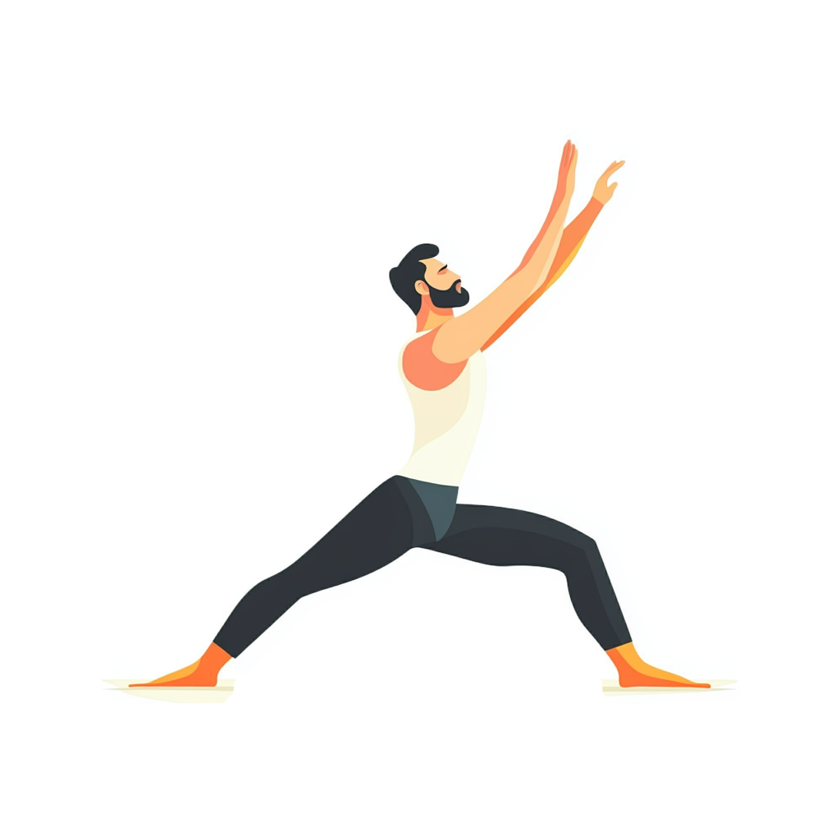


Вдох
Вдох
Вдох
Вдох
Вдох
Вдох
Вдох
Пауза
Пауза
Пауза
Пауза
Пауза
Пауза
Пауза
Пауза
Пауза
Пауза
Пауза
Пауза
Пауза
Пауза
Выдох
Выдох
Выдох
Выдох
Выдох
Выдох
Выдох

